Slide 1
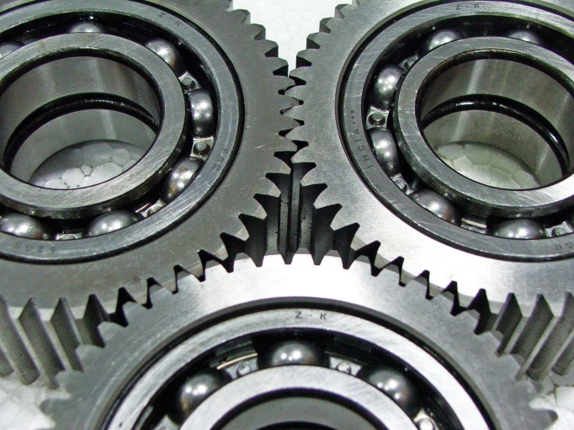
Pertemuan 10
LABA ATAS TRANSAKSI ANTAR PERUSAHAAN
(PERSEDIAAN)

Slide 2
TRANSAKSI PERSEDIAAN ANTAR PERUSAHAAN
Apabila barang dagangan diperoleh dari sebuah perusahaan affiliasi dan kemudian dijual kepada pihak luar, maka labanya
direalisasi sepenuhnya oleh perusahaan yang semula menjual barang – barang ini dan oleh perusahaan yang kemudian menjualnya
kepada pihak luar. Dalam penyusunan neraca konsolidasi, transaksi semacam ini tidak perlu diperhitungkan.

Slide 3
TRANSAKSI PERSEDIAAN ANTAR PERUSAHAAN
Jika aktiva masih dipegang oleh salah satu perusahaan perusahaan
afiliasi, maka penjualan harus dipandang sebagai tidak lebih dari
pada pengiriman affiliasi ; setiap laba antar perusahaan ini bersama
– sama dengan kenaikanya dalam harga pokok akitva yang timbul dari pengiriman semacam ini harus dihapuskan.

Slide 4
TRANSAKSI PERSEDIAAN ANTAR PERUSAHAAN
Pengaruh transaksi antara perusahaan afiliasi (transaksi antar-perusahaan) harus dieliminasi dari laporan keuangan konsolidasi.
Transaksi antar-perusahaan mengakibatkan saldo akun resiprokal pada buku perusahaan afiliasi.
Keuntungan dan kerugian dari transaksi antar-perusahaan harus dieliminasi sampai direalisasi melalui penggunaan atau melalui penjualan kepada pihak2 diluar entitas yang dikonsolidasikan.
PSAK No. 4 : Laporan konsolidasi seharusnya tidak memasukkan keuntungan atau kerugian dari transaksi antar-perusahaan dalam grup. Karenanya setiap laba atau rugi antar-perusahaan didalam grup harus dieliminasi; konsep yang biasanya diterapkan untuk tujuan ini adalah laba atau rugi kotor (bruto).

Slide 5
PSAK No. 4 juga menekankan bahwa jumlah laba antar-perusahaan yang dieliminasi tidak dipengaruhi oleh keberadaan minoritas dan harus dieliminasi semuanya.
Alasan pengeliminasian laba dan rugi antar perusahaan adalah bahwa manajemen dari perusahaan induk dapat mengendalikan semua transaksi antar-perusahaan, termasuk otorisasi dan penetapan harga, tanpa tawar menawar antar-perusahaan afiliasi.
Tujuan eliminasi adalah untuk menunjukkan laba rugi dan posisi keuangan entitas yang dikonsolidasikan yang seharusnya tampak jika transaksi antar-perusahaan tidak ada.
Kebanyakan transaksi antar-perusahaan yang menyangkut keuntungan dan kerugian dapat dikelompokkan ke dalam persediaan, aktiva tetap, dan obligasi.

Slide 6
Pendapatan diakui (dicatat sebagai pendapatan) ketika pendapatan tersebut direalisasi, yaitu ketika pendapatan tersebut diperoleh.
Pendapatan/penjualan antar-perusahaan2 afiliasi tidak dapat diakui sampai barang dagangan tersebut dijual keluar dari entitas yang dikonsolidasikan.
Penjualan persediaan oleh suatu perusahaan kepada suatu perusahaan afiliasi menghasilkan akun resiprokal penjualan dan pembelian jika entitas pembeli mempunyai sistem persediaan periodik dan akun resiprokal penjualan dan harga pokok penjualan jika entitas pembeli menggunakan sistem persediaan perpetual.

Slide 7
Eliminasi Pembelian dan Penjualan Antar-Perusahaan
Jika sistem persediaan periodik digunakan, ayat jurnal kertas kerja untuk mengeliminasi penjualan dan pembelian antar-perusahaan adalah :
D Penjualan
K Pembelian
* Jika sistem perpetual yang digunakan, ayat jurnal kertas kerja untuk mengeliminasi penjualan dan pembelian antar-perusahaan adalah :
D Penjualan
K Harga Pokok Penjualan

Slide 8
ILUSTRASI : ELIMINASI PEMBELIAN DAN PENJUALAN ANTAR-PERUSAHAAN
PT Pusaka mendirikan perusahaan anak, PT Sinar, tahun 2011 untuk menjual lini produk PT Pusaka.
Semua pembelian PT S berasal dari PT P dengan harga 20% diatas harga perolehan PT Pusaka.
Selama tahun 2011 PT P menjual barang dagangan senilai Rp 20.000 kepada PT S dengan harga Rp 24.000.
PT S menjual semua barang dagangannya pada para pelanggannya dengan harga Rp 30.000.
Selama tahun 2011, penjualan PT P termasuk yang dijual ke PT S adalah Rp 24.000

Slide 9
Ayat jurnal yang berhubungan dengan barang dagang dicatat terpisah oleh PT P dan PT S :
Buku PT Pusaka
Mencatat pembelian kredit dari entitas lain
Persediaan 20.000
Utang dagang 20.000
2. Mencatat penjualan antar-perusahaan ke PT Sinar
Piutang dagang – PT S 24.000
Penjualan 24.000
Mencatat HPP atas penjualan ke PT Sinar
HPP 20.000
Persediaan 20.000

Slide 10
Buku PT Sinar
Mencatat pembelian antar-perusahaan dari PT Pusaka
Persediaan 24.000
Utang dagang – PT Pusaka 24.000
2. Mencatat penjualan ke pelanggan diluar entitas yang dikonsolidasikan
Piutang dagang 30.000
Penjualan 30.000
Mencatat HPP atas penjualan ke pelanggan
HPP 24.000
Persediaan 24.000

Slide 11
Eliminasi Kertas Kerja Konsolidasi
 | PT Pusaka | PT Sinar | Penyesuaian dan Eliminasi |  | Konsolidasi
Penjualan | 24.000 | 30.000 | 24.000 |  | 30.000
HPP | 20.000 | 24.000 |  | 24.000 | 20.000
Laba Bruto | 4.000 | 6.000 |  |  | 10.000
Eliminasi kertas kerja tidak mempengaruhi laba bersih konsolidasi karena jumlah penjualan dan harga pokok penjualan yang sama dieliminasi, dan gabungan laba bruto adalah sama dengan laba bruto konsolidasi.

